Slide 1
Μοιράσου τις ιδέες σου.

Slide 2
Τι Είναι το Inspiration;

Slide 3
Η ομάδα μας
Παντελής Σπάρταλης Ανάπτυξη Δικτύου
Βάσω Κουκόλη Twitter, Βοήθεια χρηστών
Βάσω Χαλκίδου Ανάπτυξη έργου
Ιωάννα Κοτικολόγλου Σχεδίαση έργου
Αγάπη Κωστίδου Προώθηση έργου

Slide 4
Τα εργαλεία που χρησιμοποιήσαμε
XAMPP, για την δημιουργία τοπικού server για τις πρώτες δοκιμές
HTML & CSS, για την δημιουργία της ιστοσελίδας
PHP, για την δημιουργία του δικτύου και την εμφάνιση δεδομένων απο την βάση δεδομένων
MySQL, για την οργάνωση των δεδομένων (ιδέες, χρήστες, σχόλια, likes)
JavaScript & jQuery, για την εμφάνιση δυναμικού περιεχομένου και εφέ
Ajax, για την εμφάνιση αποτελεσμάτων χωρίς την ανανέωση της ιστοσελίδας
Google Fonts, για την επιλογή της βασικής γραμματοσειράς
Google Webmasters Tool, για την σωστή λειτουργία του SEO στην υπηρεσία
Google Analytics, για την ανάλυση των στατιστικών της ιστοσελίδας
Font Awesome, για την εμφάνιση εικονιδίων

Slide 5
Πίσω από το Inspiration
2292 γραμμές PHP
1205 γραμμές CSS
921 γραμμές HTML
523 γραμμές JavaScript, jQuery & Ajax

Slide 6
Εγγραφή
Ελεύθερη Πρόσβαση
Κρυπτογράφηση κωδικού πρόσβασης
Κωδικός πάνω από 6 χαρακτήρες

Slide 7
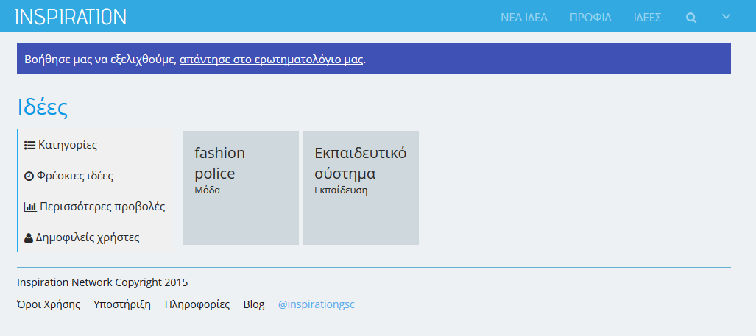
Τοίχος ιδεών

Slide 8
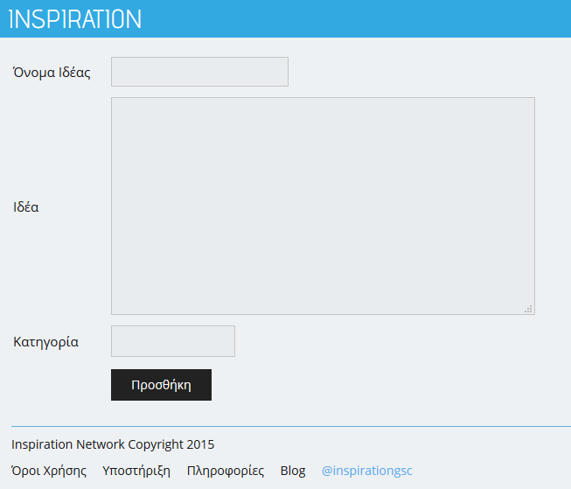
Δημοσίευση ιδέας
Απλή φόρμα
Φίλτρα που ελέγχουν αν υπάρχουν βρισιές στο περιεχόμενο της ιδέας

Slide 9
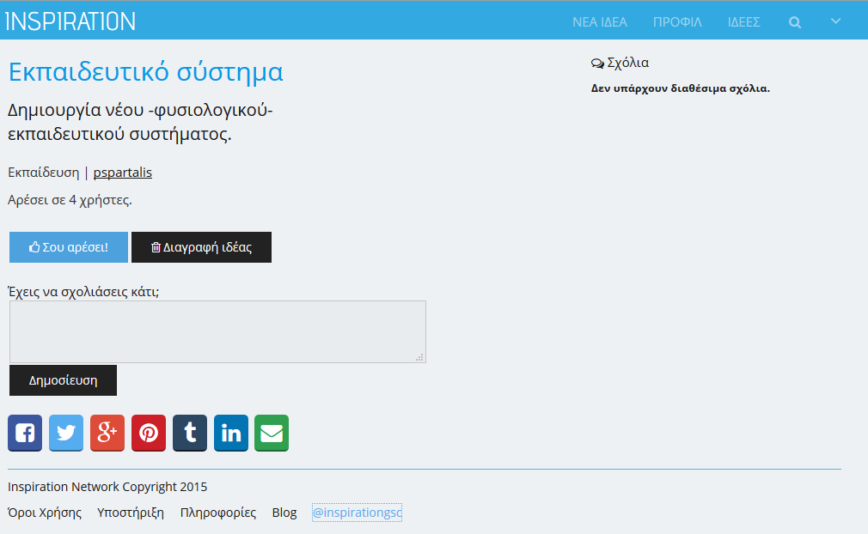
Προβολή Ιδέας
Μου αρέσει
Σχόλια
Κοινοποίηση στα Social Media

Slide 10
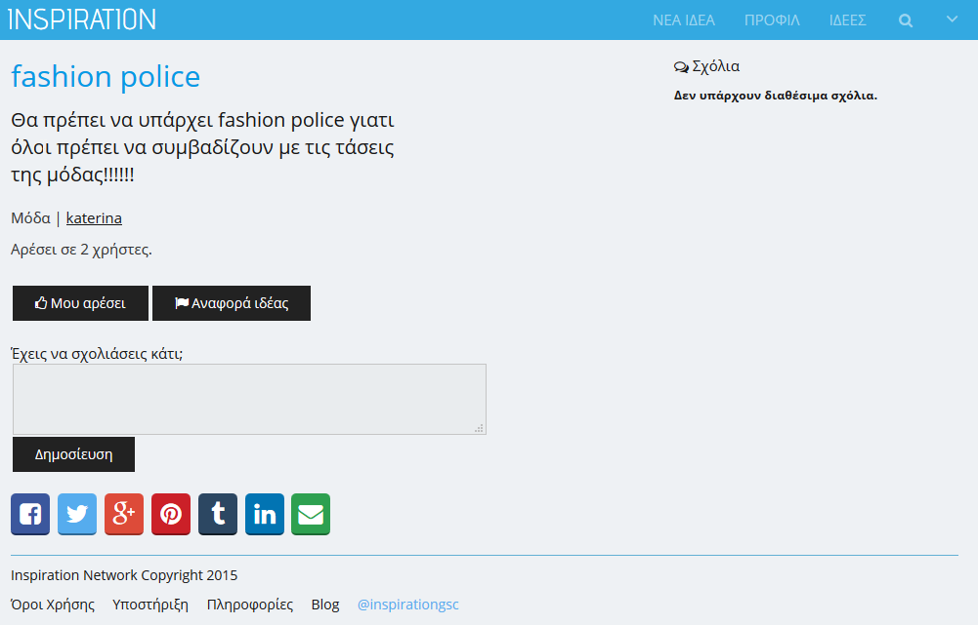
Αναφορά & Διαγραφή Ιδέας

Slide 11
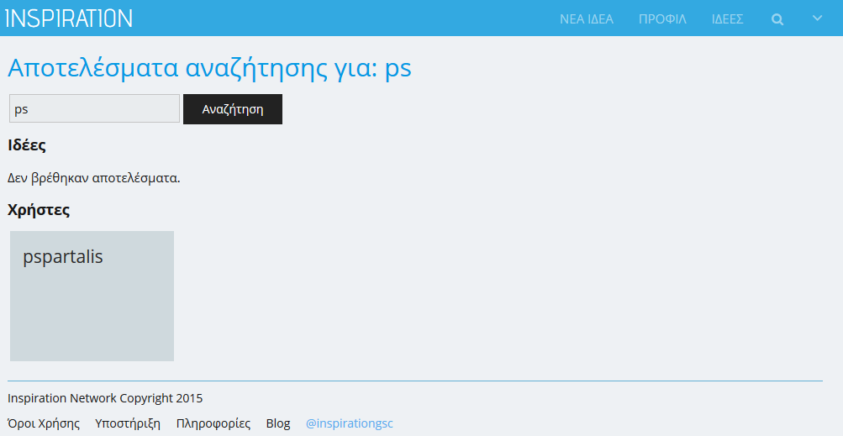
Αναζήτηση Ιδεών & Χρηστών

Slide 12
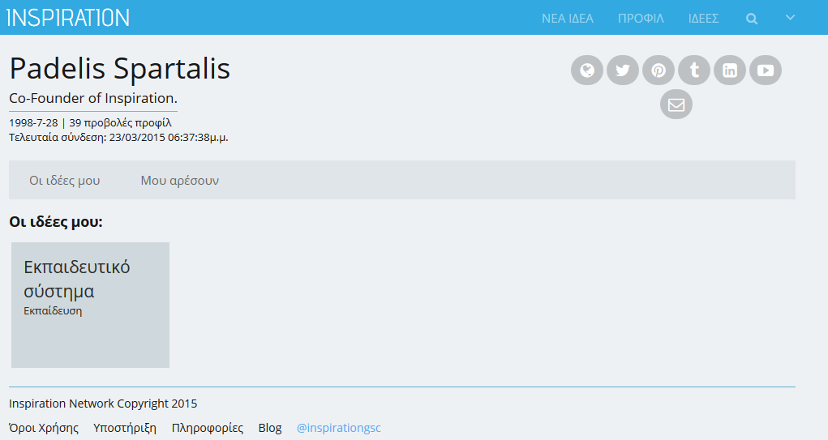
Προφίλ Χρηστών

Slide 13
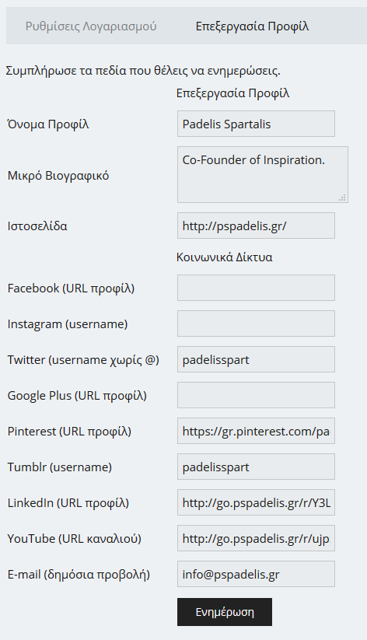
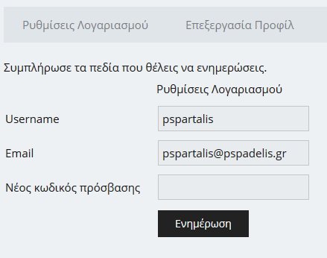
Ενημέρωση Προφίλ & Ρυθμίσεων

Slide 14
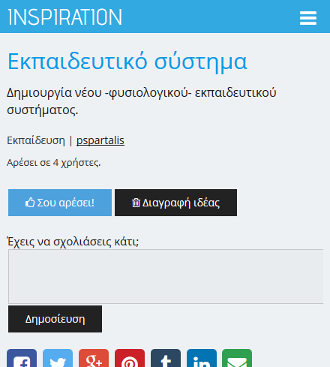
Λειτουργία σε κινητές συσκευές

Slide 15
SEO Ready
Δυναμικά RSS Feeds
Δυναμικά Sitemaps
Έτοιμο SEO για ιδέες και προφίλ

Slide 16
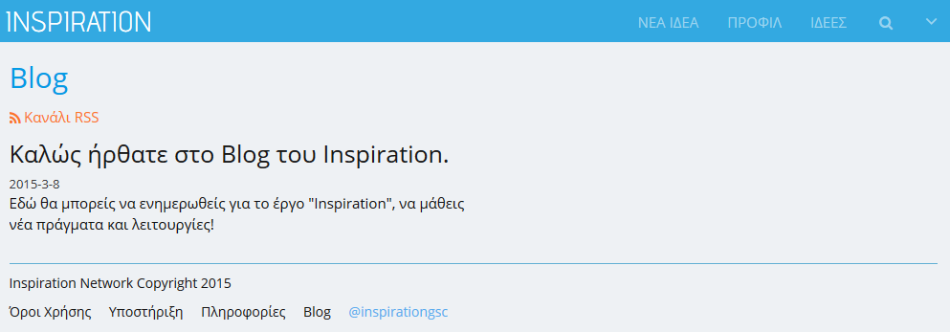
Blog

Slide 17
Podcasts

Slide 18
Polls

Slide 19
Ακολουθήστε μας
@inspirationgsc

Slide 20
Ας το δούμε ζωντανά!
In.pspadelis.gr

